Slide 1

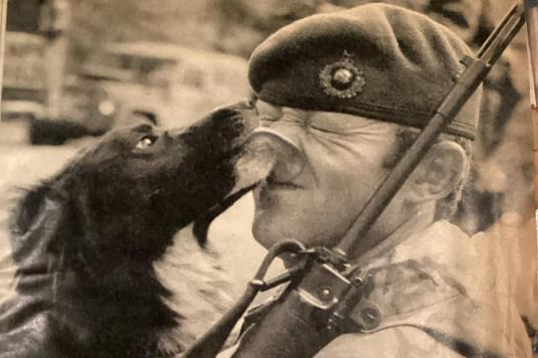

BURGERSCHAP
ERASMUS VOOR DE KLAS
Oorlog en Vrede (11 onderdelen van ongeveer een half lesuur
– niet verplicht om die allemaal te doen!)
St Erasmushuis:
Sander van Reedt Dortland
Levendig Uitgever:
Jeroen Hoogerwerf

Slide 2

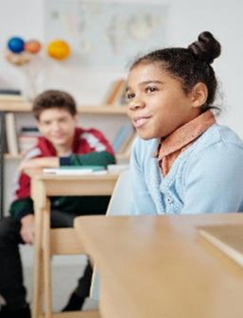
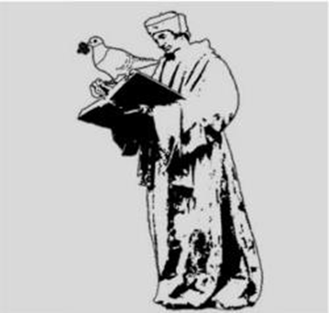
Hoe werkt het?
Instructies aan de leerkracht staan in oranje, bijv.:
Bij deze sheet past actieve werkvorm “xyz”
En het gaat om vraag en antwoord! Dialoog met de klas.
Of liever: Onderling. Aan de hand van vragen.
Vragen zijn steeds roze gekleurd. Zo dus:
Welke afspraken zijn daarvoor nodig?

Slide 3
Beste Leerkracht:
De doelgroep van deze modules is leerlingen van
(globaal ) 10 – 15 jaar oud; de meest beïnvloedbare leeftijd
Doelstellingen zijn:
Begrijpen dat oorlog enerzijds niet normaal is, maar anderzijds niet zomaar te veroordelen is. Dat is zeer afhankelijk van de context (bijvoorbeeld de defensieve oorlog).
Een realistisch beeld te geven; verwacht dus geen optimisme;
oorlog is een zwaar onderwerp!
Begrijpen wat het belang en de gevolgen zijn van propaganda.
Begrijpen dat het veel moeilijker is om vrede te bewaren
dan oorlog te voeren.
Onderscheid kunnen maken tussen verschillende soorten oorlog, met verschillende oorzaken en doelen.
Doelstelling is NIET om te bepalen welke kant gelijk heeft.

Slide 4
Beste Leerkracht:
Je mag van deze les gebruiken wat je wil; je mag aanvullen wat je wil, en ook weghalen wat je niet wil gebruiken of te lastig vindt.
Het gaat namelijk om een CC (Creative Commons) copyright - zie het voorblad. Wel graag een bronvermelding! (of gewoon het voorblad gebruiken).
Er zijn heel veel vragen, die bedoeld zijn om de leerlingen zelf te laten nadenken, en voor de dialoog in de klas. Heb je een lastige klas? Kans op ruzie? Doe dan de vragen telkens met één leerling.
Als je een les niet afkrijgt? Geen probleem!
Dan heb je blijkbaar veel dialoog in de klas gehad.

Slide 5
Beste Leerkracht:
De eerste veertien sheets van deze bouwsteen zijn bijna gelijk aan de sheets in de bouwsteen Palestina. Dat is voor het gemak van de leerkracht. Heb je Palestina al gedaan, dan kan je die overslaan.
Dit is de langste bouwsteen van de leergang Burgerschap.
Er is dan ook veel over dit onderwerp te zeggen!
Deze bouwsteen bestaat uit twaalf delen. Je mag ze allemaal behandelen, of delen overslaan als je dat wilt; helemaal afhankelijk van de context van jouw klas.

Slide 6
Die delen zijn:
1. Basisvaardigheden (discussiëren, ruzie maken, nepnieuws), gevolgd door de basisvraag van deze module
2. Altijd Oorlog?
3. Altijd Vrede? (niet met een happy end)
4. Teken het maar! (actieve werkvorm)
5. Defensieve oorlog
6. Propaganda
7. Hoe voorkom je een oorlog?
8. Gevolgen van bewapening (kan confronterend zijn)
9. Pacifisme (meer voor VO)
10. Religieuze oorlogen (meer voor VO)
11. Oorlog by Proxy (meer voor VO)
12. Hoe stop je met een oorlog?

Slide 7
Deel 1
Oorlog en Vrede
Basisvaardigheden en basis-vraag
St Erasmushuis:
Sander van Reedt Dortland
Levendig Uitgever:
Jeroen Hoogerwerf

Slide 8

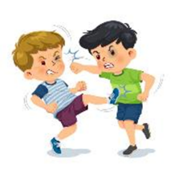
Spelregels voor het gesprek in de groep
Er praat steeds maar één tegelijk
Niet steeds één persoon aan het woord, iedereen moet kunnen meepraten.
Luister écht naar wat een ander zegt: gaat het om feiten, meningen of gevoelens ?
Je stelt ook vragen, om meer van elkaar te weten te komen
Herhaal af en toe wat de ander zegt, zo check je of je het goed begrepen hebt
Je praat rustig en niet hard
Gebruik geen dooddoeners: ‘Dat weet toch iedereen’
Je behandelt elkaar met respect, ook als je het niet eens bent ...

Slide 9


Mening of Feit ?
Te koop:
Stoel
Groen
Zit heel fijn!
Wat is een mening en wat is een feit?
Wanneer kan je zeggen: ‘Het is echt zo.’
En wanneer moet je zeggen: ‘Ik denk dat het zo is.’
Is het verschil makkelijk? Of moeilijk?

Slide 10

Gespreksvormen:
Welke kies je? Wanneer?
Ruzie - Doel: emoties uiten, je zin krijgen.
Door voor jezelf en je eigen mening op te komen.
Je bent overtuigd van je eigen gelijk.
Discussie - Doel: elkaar proberen te overtuigen.
Goede argumenten geven en ingaan op wat de ander zegt. Openstaan voor andere meningen. Feiten, emoties en meningen onderscheiden.
Dialoog - Doel: iets van elkaar te weten komen.
Onderzoekend: allebei je verhaal vertellen, elkaar vragen stellen.
Goed luisteren, respect en interesse in elkaar tonen.
Interview - Doel: veel van de ander te weten komen.
Door vragen stellen, luisteren, interesse tonen in de ander.
En zelf (bijna) niets vertellen

Slide 11
Ruzie, discussie, dialoog, interview
Wat kies je ?
Welke gespreksvorm is bij de volgende situaties het beste?
Een klasgenoot komt met een behuild gezicht op school.
Iemand heeft iets van je geleend en nog steeds niet teruggeven.
Je ziet je beste vriend(in) weer voor het eerst na de vakantie.
Je vriend/vriendin zit op basketbal, zelf zit je op voetbal. Jullie willen graag samen op dezelfde sport, wat vind je allebei leuk ?
Jouw gezin gaat altijd naar dezelfde saaie camping, jij wilt nu naar een camping met veel leuke dingen voor jongeren.
Je mag van je ouders niet naar een feest omdat er geen volwassene bij is. Je snapt niet waar ze zich druk om maken.

Slide 12

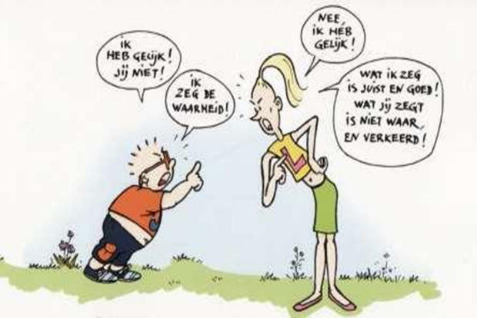
Gelijk hebben en gelijk krijgen
Welke gespreksvorm is dit?
Heb je dan gelijk?
En krijg je dan gelijk?

Slide 13

Nepnieuws of fake news
Ze kunnen nu met AI neppe filmpjes maken die helemaal echt lijken.
Dan hoor en zie je dingen gebeuren die helemaal niet gebeurd zijn.
Of die niet op dat moment of daar gebeurd zijn.
Het is fake ! Nep !
Maar het ziet er wel heel echt uit …
Zie ook onze bouwsteen Echt- en Nepnieuws

Slide 14
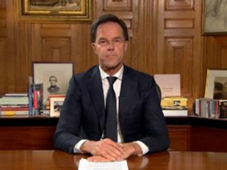
AI filmpje
Bekijk dit filmpje: https://youtu.be/sR0foEklVX8
(het duurt maar 14 seconden)
Is dit echt?
Waarom wel? Waarom niet?
Kijk nog een keer: die rook, die is toch echt?
En wat vind je van de kwaliteit van het filmpje? Als het in een film zou zitten, zou je dan ook denken dat het fake is?

Slide 15


Nepnieuws?
Een voorbeeld: Twee leerlingen vechten op het schoolplein.
De leerkracht komt erbij, haalt ze uit elkaar en vraagt: ‘Wat is er gebeurd?’
Wat denken jullie dat ze gaan zeggen?
Zeggen ze allebei hetzelfde of niet? Waarom denk je dat?
Denken ze allebei echt dat ze gelijk hebben?
En wat denken hun vrienden?
Welke kant moet de leerkracht kiezen?

Slide 16
Ruzie
Bekijk dit filmpje (16 seconden)
https://youtube.com/shorts/6vJ4pqCDELE?si=SpL3mZVZIWVPXenH
Wie is begonnen?
Wie heeft gelijk?
Wie is het sterkst?
Is dat belangrijk?

Slide 17
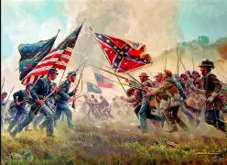
Wij zijn de goeien !
Hoe zou dat zijn bij twee vechtende landen?
Wat denk je: vertellen allebei de landen de waarheid? Over wie er begon, wie er als eerste mensen heeft gedood?
Wie is de goede? Wie is de slechte?
Misschien het ene land wel, en het andere niet?
Of allebei niet?
Wie moet je geloven?
Hoe weet je dat?

Slide 18
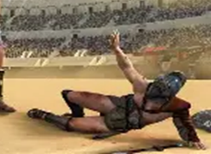
Nepnieuws: “de waarheid sneuvelt bij conflicten”
Een beroemd spreekwoord:
HET EERSTE WAT SNEUVELT (dood gaat)
IN EEN OORLOG
IS DE WAARHEID
Wat denken jullie daarvan?
Wie heeft er belang bij om de waarheid te verdraaien?
En wie heeft daar geen belang bij?

Slide 19
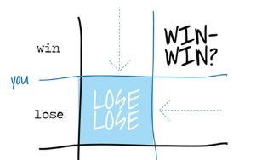
Win – Win ?
Een conflict kan op drie manieren aflopen :
Win - Win = iedereen blij
Win – Verlies = De ene is blij
en de andere ontevreden, boos of verdrietig
Verlies - Verlies = Iedereen ontevreden, boos of verdrietig
Welke van deze drie hebben we bij Rusland - Oekraïne?

Slide 20
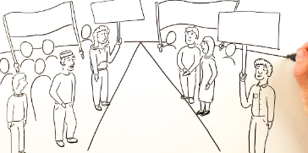
Filmpje Polarisatie
(optioneel)
https://www.youtube.com/watch?v=imojunnwqA8
Dit is een filmpje van het KIS (3:32 minuten)

Slide 21
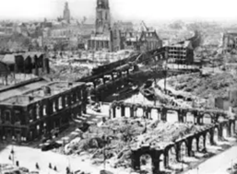
Algemene vraag
Vraag: Wat vind je belangrijker:
Oorlog? Of Vrede? Weet niet? (handen opsteken!)
Leerkracht: deze vraag gaat nog een aantal keren terugkomen.
Het is de ruggengraat van deze module.
In plaats van vingers opsteken kan je er ook een actieve werkvorm van maken: Een denkbeeldige lijn door de klas, waarlangs de leerlingen letterlijk “een stand-punt innemen”. Dan kan je vragen: Waarom sta jij hier? En jij? Ze mogen dan ook van positie veranderen.
En wat denk je dat Trump (de president van Amerika) wil?
En wat denk je dat Poetin (de president van Rusland) wil?
Iedereen wil vrede!
Maar toch zijn er altijd redenen om ruzie te maken.
Daar moeten we tegen blijven vechten.

Slide 22
Deel 2
Oorlog en Vrede
Altijd oorlog ?
St Erasmushuis:
Sander van Reedt Dortland
Levendig Uitgever:
Jeroen Hoogerwerf

Slide 23
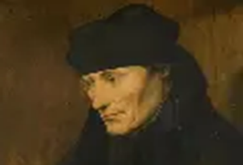
Erasmus: 500 jaar geleden
(En nog steeds is er niets veranderd)
Een beroemd adagium (spreekwoord) van Erasmus:
OORLOG IS FIJN …
… VOOR MENSEN DIE HEM NIET KENNEN
Waarom zou een oorlog fijn zijn?
Wat denk je dat hij hiermee bedoelde?

Slide 24
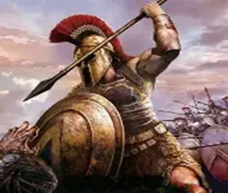
Oorlog anders bekeken
Oorlog is er altijd geweest!
Zelfs in de oudste verhalen.
In de Thora, de Bijbel en in de Koran.
Er is nooit volledige vrede geweest in deze wereld!
Gemiddeld waren er zo’n 30 a 40 oorlogen tegelijk
“Oorlog hoort bij de mensen”
Klopt het, dat oorlog bij mensen hoort?
En moeten we daar dus altijd tegen blijven “vechten”?

Slide 25
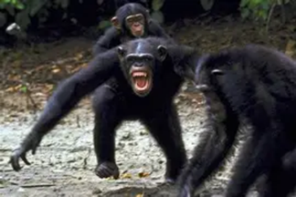
Oorlog anders bekeken
Oorlog zie je ook bij dieren: die vechten om eten, om vrouwtjes, om macht …
En er zijn zelfs Chimpansee-groepen die een andere groep volledig uitroeien (dood maken)! Ook de vrouwtjes, de oudjes en de baby’s.
En daarna? Dan zijn het weer rustige, lieve vaders en moeders.
Klopt het, dat oorlog bij mensen en dieren hoort?
En op het schoolplein? En op straat? Bij voetbal?
En tussen landen?

Slide 26
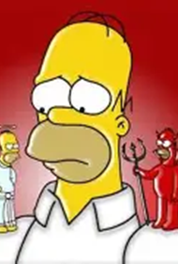
Zijn we goed? Of slecht?
Ze zeggen weleens dat iedereen een engeltje …
… èn een duiveltje op de schouders heeft.
Wat betekent dat?
Klopt dat? Voor mensen?
En klopt dat ook voor landen?
Voor het VO: Heb je dat zelf ook weleens zo gevoeld?

Slide 27
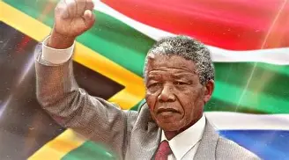
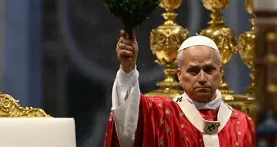
Zijn er ook mensen die tegen oorlog vechten?
Jazeker! Bijvoorbeeld:
In Zuid-Afrika hebben Wilson Mandela en Bisschop Tutu
met woorden “gestreden” tot er vrede kwam.
(Apartheid leggen we hier niet verder uit)
En de paus (de baas van de Katholieke kerk,
met heel veel volgers) heeft zich uitgesproken
tegen President Trump (de baas van de Verenigde Staten)
en Premier Netanyahu (de baas van Israël)
met als doel om hen minder oorlog te laten voeren.
Wat vind je daarvan? Durf jij dat ook?
Voor het VO: hoeveel effect heeft dat?
Op de korte termijn? Lange termijn?

Slide 28
Nogmaals dezelfde vraag!
Tja …
Als je het zo bekijkt …
Wat vind je dan?
  Is oorlog belangrijk?
  Of is vrede belangrijker?
  Weet niet? (handen opsteken!)
Moeten we van het engeltje of het duiveltje houden?
Voor het VO: hoe doe je dat?

Slide 29
Deel 3
Oorlog en Vrede
Altijd vrede ?
St Erasmushuis:
Sander van Reedt Dortland
Levendig Uitgever:
Jeroen Hoogerwerf

Slide 30
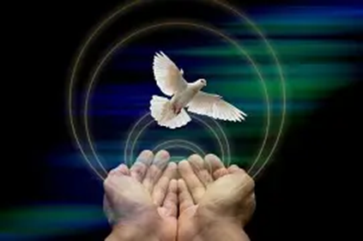
Vrede !
Is er dan nooit vrede geweest?
Jazeker!
Gemiddeld leven mensen een groter deel van hun leven in vrede dan in oorlog.
Klopt het, dat vrede (ook) bij mensen hoort?

Slide 31
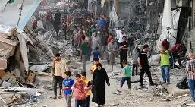
Vrede !
Maar oorlog heeft zoveel gevolgen, verdriet en pijn, dat die tientallen jaren blijven bestaan.
Je kan best zeggen dat een oorlog je hele leven bij je blijft:
“Je kan een kind wel uit de oorlog halen,
maar hoe krijg je de oorlog uit een kind?”
Wat wordt daarmee bedoeld?
Ken je voorbeelden in je eigen omgeving,
dat mensen nog steeds last hebben van een oorlog?

Slide 32
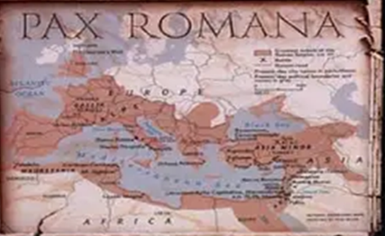
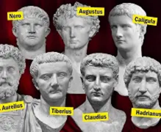
Vrede !
De langste vrede in de geschiedenis
was de “Pax Romana” - de Romeinse vrede.
Waaat….!! de Romeinen??
die waren toch zo oorlogszuchtig?
Ja, dat klopt! Vooral in de jaren van Julius Caesar,
bij de groei van het Romeinse Rijk.
Maar daarna is er honderden jaren vrede geweest
(wel wat gevechten langs de grenzen, maar ja ...).

Slide 33
Vrede ?
Maar toen ontstonden er weer interne oorlogen!
Dus binnen het rijk (het enorme land).
Zelfs meerdere keizers tegelijk!
die met elkaar aan het vechten waren.
En zelfs een splitsing van het rijk
in een oostelijk en een westelijk deel.
Wat nou als zij een vredestichter als Mandela hadden gehad?
VO: Hadden we dan nu nog vrede kunnen hebben?

Slide 34
Een belangrijke vraag
Tja …
Als je het zo bekijkt …
Wat vind je dan?
  Is oorlog belangrijk?
  Of is vrede belangrijker?
  Weet niet? (handen opsteken)

Slide 35
Deel 4
Oorlog en Vrede
Teken het maar !
St. Erasmushuis:
Sander van Reedt Dortland
Levendig Uitgever:
Jeroen Hoogerwerf

Slide 36
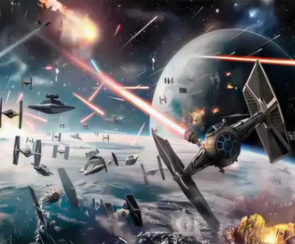
Tekenen maar
Pak een leeg stuk papier en een pen of potlood
en teken een oorlog. Leef je uit!
Je mag er ook geluiden bij maken. Alles mag!
(Nu even, en hier in de klas, maar niet in de echte wereld)
Was dat gemakkelijk?
Was dat leuk?
Wie vond het leuk, wie niet?
En voor het VO: Hoe voelde dit?

Slide 37
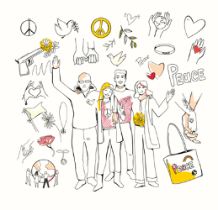
Tekenen maar…
Pak een ander stuk papier
en een pen of potlood.
En teken vrede.
Is dat gemakkelijk?
Als het niet lukt, kijk dan maar op internet voor een idee.
Voor het VO: Hoe komt het dat dit minder makkelijk is?

Slide 38
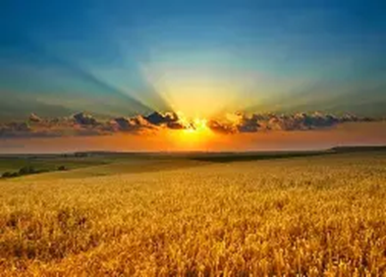

Wat heb je op internet gevonden?
Een duif? Dat is geen vrede, maar een vogel !
Grasveld met bloemen?
Kan er geen vrede in een stad zijn, dan?
Een ban-de-bom symbool? (dat je tegen kernwapens bent)
Dat is geen vrede, maar een cirkel met streepjes.
Een ondergaande zon?
Is er dan geen vrede meer als het regent?
Wat vind je daarvan?
Of zijn het toch afbeeldingen van vrede?

Slide 39
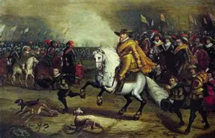
En wat hebben de grote schilders dan gedaan?
De museums hangen vol met schilderijen van veldslagen (oorlog).
Geschiedenisboekjes staan vol met verhalen van oorlog
…want dan gebeurt er tenminste iets!
Maar niet van vrede!
Stel je voor. Een geschiedenisboek met alleen maar vrede …
… dat is maar saai … pffff…
Wat vind jij: is vrede saai?

Slide 40
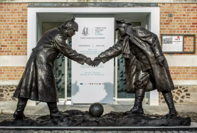
Hoe is het mogelijk?
Er is onderzoek naar gedaan:
    nog bijna niemand heeft ooit
    een echte afbeelding
    van vrede kunnen maken!
Wat vind je daarvan?
Dat er geen afbeeldingen van vrede te vinden zijn?
Voor het VO: En wat betekent dat, voor ons allemaal?

Slide 41
Nog maar een keer dezelfde vraag…
Tja …
Als het onmogelijk is om vrede te tekenen of te schilderen …
Wat vind je dan?
  Is oorlog dan belangrijk?
  Of is vrede belangrijker?
  Weet niet? (handen opsteken)

Slide 42
Deel 5
Oorlog en Vrede
De defensieve oorlog
St. Erasmushuis:
Sander van Reedt Dortland
Levendig Uitgever:
Jeroen Hoogerwerf

Slide 43

Erasmus: 500 jaar geleden
(en nog steeds is er niets veranderd)
Erasmus was altijd tegen elke vorm van oorlog.
Misschien was hij wel de eerste pacifist ter wereld (een pacifist wil niets met oorlog te maken hebben).
Nog een beroemd adagium (spreekwoord) van Erasmus:
“Beter een onrechtvaardige vrede
dan een rechtvaardige oorlog!”
Wat denk je dat hij daarmee bedoelde?
Hoe zit dat op het schoolplein of op straat?
Als iemand jou aanvalt?
Wat doe je als je sterker bent?
En wat doe je als je zwakker bent?

Slide 44
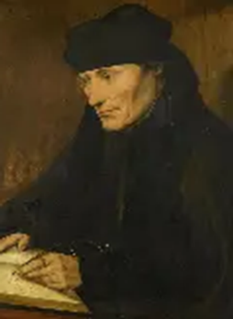
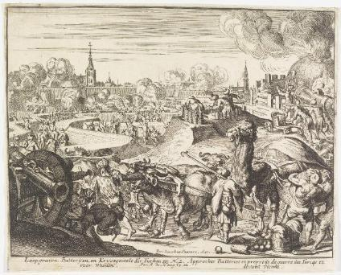
Maar toch …
Toch was er één oorlog die Erasmus wel goedkeurde!
Want het Ottomaanse Rijk was Europa binnengevallen.
Ze hadden heel zuid-oost Europa al in handen.
En ze stonden al voor de poorten van Wenen!
(Oostenrijk)
Wat voor oorlog bedoelde hij?

Slide 45
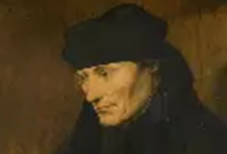
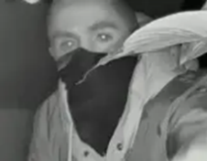
Wat doe je als…
… als iemand jouw land binnenvalt?
Mag je dan wel oorlog voeren? En ook vijanden doodmaken?
… als iemand inbreekt in jouw huis?
Mag je hem/haar dan doodschieten?
… als iemand anders jou slaat?
Mag je dan terugslaan?

Slide 46

Filmpje
Bekijk dit filmpje (37 seconden):
https://youtu.be/S7TYr4PFQGk?si=PbLKqoncGWOPouQn
Wie is begonnen?
Had de grote jongen dit mogen doen?
Wat vertelt de kleine jongen tegen de leerkracht?
Wat nou als de kleine jongen een been gebroken had?
Of was doodgegaan? (Want dat kan ook!)

Slide 47
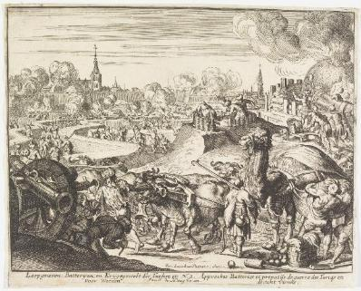
Dus :
Volgens Erasmus mag oorlog als verdediging wel!
En de meeste landen hebben een Ministerie van Defensie (verdediging),
terwijl er bij elke oorlog toch iemand begonnen is …
Maar de meeste landen hebben niet een Ministerie van Oorlog!
Wat vind je daarvan?
Welk land is begonnen – is dat altijd duidelijk?
Wat zegt elk land van zichzelf?
Dat zij zelf begonnen zijn??

Slide 48
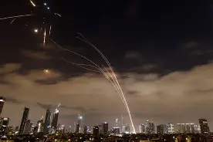
Een adagium van Erasmus
Een belangrijke spreuk:
Wie vrede wil, bereidt zich voor op oorlog
Wat vind je daarvan?
Maakt het uit wat voor wapens je koopt?
Bijvoorbeeld:
Raketten zijn om aan te vallen; hacks ook.
Luchtafweer is defensief (om je te verdedigen).
Wat kan je doen tegen een hack?

Slide 49
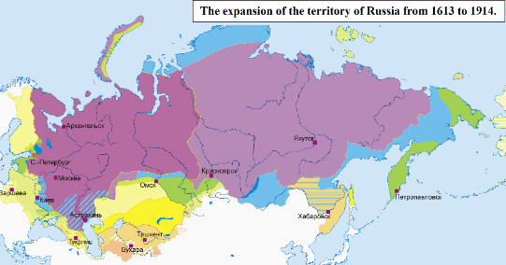
Voorbeeld:
Rusland –
Oekraïne
Rusland is Oekraïne binnengevallen.
Dat is duidelijk. Dat mag niet. Dus dan zijn we snel klaar! Toch?
Maar wat zegt Rusland?
Oekraïne is altijd al een deel geweest van het.
Groot-Russische rijk (dat is niet helemaal waar trouwens)
En er wonen nog steeds veel Russen in Oekraïne.
Voor het VO: Bij het einde van de “Koude Oorlog” (heel veel kernwapens, maar gelukkig zijn die niet gebruikt) is Oekraïne zelfstandig geworden – dat wilde Rusland toen al niet …

Slide 50
Voorbeeld:
Rusland –
Oekraïne
Deze sheet is voor het VO:
… maar toen hebben we wel afgesproken dat zij nooit lid zouden worden van de Europese Unie of van de NAVO (verdedigings-netwerk van Europa en Amerika).
Maar daar gingen ze toch over praten!
En Europa praatte met ze mee!
Dus, zegt Rusland, toen moesten we wel aanvallen; dat was geen aanval, dat was een verdediging!
Jij mag het zeggen: Wie is begonnen?
En wat betekent dat voor ons allemaal?

Slide 51
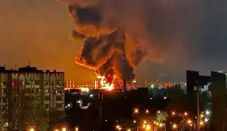
Voorbeeld:
Rusland –
Oekraïne
Soms valt Oekraïne Rusland aan;
dus: buiten hun eigen grens
Dan bombarderen ze Russische militaire installaties
en olie- en gas-installaties.
Dat is een deel van hun verdedigingsstrategie.
Wat vind jij? Mag Oekraïne dat? Ook buiten hun grens?
Is dat nog zelf-verdediging?
Of is dat een aanval?

Slide 52
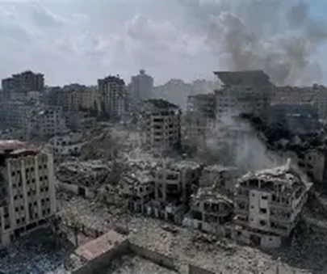
Voorbeeld:
Israël – Palestina
(Gaza)
(zie ook onze module Palestina)
Israël maakt heel veel Palestijnen dood,
ook baby’s en oude mensen.
Dat is duidelijk. Dat mag niet. Dus dan zijn we klaar. Toch?
Wat zeggen de Palestijnen?
Wij werden vastgehouden in Gaza.
We hadden geen werk, geen geld.
We hadden weinig eten.
We woonden feitelijk in een gevangenis …

Slide 53
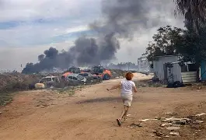

Voorbeeld:
Israël – Palestina
(Gaza)
… dus:
Op 7 oktober 2023 zijn wij Israël binnengevallen.
Dat is duidelijk. Dat mag ook niet. Dus dan zijn we klaar. Toch?
Maar dat was zelf-verdediging! zeggen de Palestijnen.
Wij doen het ook uit zelfverdediging! zegt Israël.
Jij mag het zeggen: Wie heeft gelijk?

Slide 54
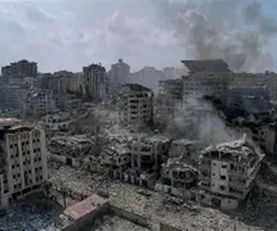
Voorbeeld:
Israël – Palestina
(Gaza)
We gaan een stapje verder:
Als je een vriend bent van Israël, wat vind je dan?
En:
Als je een vriend bent van de Palestijnen, wat vind je dan?
Maar…
Wie heeft nou eigenlijk gelijk??
En net zoals op het schoolplein:
Maakt het uit wie de sterkste is?

Slide 55
Alweer dezelfde vraag…
Tja …
Als je het zo bekijkt …
Wat vind je dan?
  Mag dat: een oorlog uit zelf-verdediging?
  Of wil je toch liever vrede?
(Maar dan verlies je al voordat er oorlog is!)
  Weet niet? (handen opsteken)

Slide 56
Deel 6
Oorlog en Vrede
Propaganda
St. Erasmushuis:
Sander van Reedt Dortland
Levendig Uitgever:
Jeroen Hoogerwerf

Slide 57
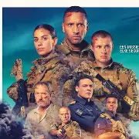
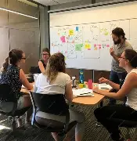
Wat is dat, propaganda?
Het is heel belangrijk hoe andere landen over jou denken,
want dan krijg je aandacht en hulp.
Er was eens een oorlog tussen Servië en Kroatië.
Iedereen dacht dat de Serven de slechten waren
en de Kroaten de goeden.
Totdat bleek dat ze allebei net zo slecht waren.
Alleen hadden de Kroaten een reclamebureau ingeschakeld!
Dat zorgde voor goede berichten op het juiste moment.
Wat denken jullie daarvan? Mag dat?

Slide 58
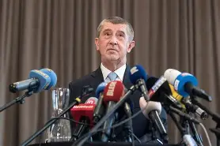

Wat is dat, propaganda?
Er waren ook eens twee landen in oorlog.
Als het ene land een persconferentie hield - waar informatie wordt gegeven aan journalisten van televisie, kranten en (sociale) media - dan was dat heel kort en krachtig.
Als het andere land een persconferentie hield,
dan namen ze daar ruim de tijd voor.
En liepen er mooie jonge mensen rond met hapjes
en drankjes, ook met alcohol …
en er waren gelikte (mooie) presentaties.
Waar kwamen de meeste mensen op af?
En hoe werd er over die twee landen geschreven?

Slide 59

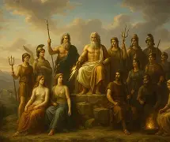
Wat is dat, propaganda?
Als je oorlog wil voeren is het ook heel belangrijk
dat je de mensen in jouw eigen land meekrijgt.
Want anders willen ze niet het leger in
om te gaan vechten tegen de vijand.
Je moet ze dus duidelijk vertellen waarom je oorlog wil voeren!
En dat ze helden zijn als ze meedoen! (Meedoen met het doodmaken van andere mensen)
Wat denken jullie daarvan?

Slide 60
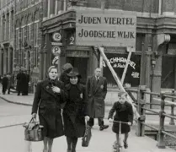
Wat is dat, propaganda?
Mensen die oorlog willen voeren
doen dat soms gewoon voor macht, of voor rijkdom.
De propaganda die ze dan maken is dan niet juist.
Propaganda is altijd eenzijdige informatie
(alleen wat je zelf wil zeggen, en verder niets)
Zo hebben de Duitsers vanaf 1930 alle schuld
van alles wat fout ging aan de Joodse mensen gegeven.
Ze verzonnen gewoon een vijand! Lekker gemakkelijk!
Optioneel: en dat gebeurt nu nog steeds!
Geloofden de mensen dat?
En wat is er toen gebeurd met (bijna) alle Joden?

Slide 61
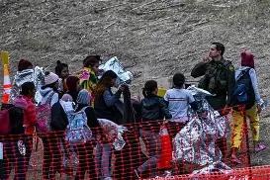
Wat is dat, propaganda?
Leerkracht: deze pagina is optioneel – eerst zelf lezen!
Nu gebeurt dat opnieuw.
Zo geven sommige mensen alle schuld
van alles aan de “immigranten”.
(mensen die uit een ander land komen)
Ook al hebben wij die mensen zelf gevraagd om naar Nederland te komen. En om voor ons hebben laten werken.
(huis schilderen, timmerwerk, appels en peren plukken …)
En zelfs als die mensen hier geboren zijn.
Geloof jij dat? Zijn zij schuldig?
En wat gaat er nu gebeuren met “immigranten”?
in Amerika? en bij ons?

Slide 62
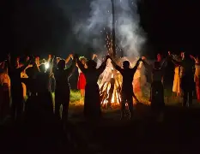
Wat is dat, propaganda?
En er zijn mensen die propaganda maken
door te zeggen dat “de anderen” geheime feesten houden
waar ze “onze mensen’ ritueel slachten (doodmaken)
en babybloed drinken!
Geloven de mensen dat?
Geloof jij dat?
Ja, dat geloven ze
Sterker nog – ze waren hevig teleurgesteld
toen bleek dat dit verhaal verzonnen was
door hun eigen leiders!

Slide 63
Erasmus: 500 jaar geleden
(En nog steeds is er niets veranderd)
Nog een adagium (spreekwoord) van Erasmus:
“Hoe gekker het verhaal,
hoe meer volgelingen het krijgt”
(hoe meer mensen het geloven)
Is dat echt waar?
Heb je dat zelf ook wel eens gezien?
Op social media misschien?

Slide 64
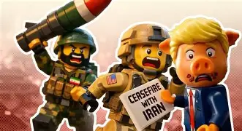
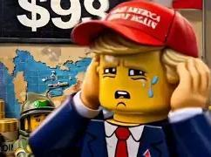
Is dat leuk? Propaganda?
Propaganda moet natuurlijk wel aantrekkelijk zijn!
Anders luistert niemand ernaar.
Iran heeft zelfs een reclamebureau Lego-filmpjes laten maken!
Daarmee maken ze Amerika belachelijk.
Kijk bijvoorbeeld: https://youtu.be/nP9d8wBlJlk?is=TQPhEgjaP3XrpvS2 (2 minuten)
Of https://youtu.be/PVhVSecqEgQ?is=Fgn0q9ssaS80TD6n (3 min.)
Of https://youtu.be/1-oumOLnsfg?is=HdqN2gxAGqeVoi04
(4 minuten)
Zijn dat leuke filmpjes? Of lijken ze alleen maar leuk?
Kun je wel leuke films maken over oorlog?
En hebben deze filmpjes gelijk?

Slide 65
Nepnieuws: “de waarheid sneuvelt bij conflicten”
Een beroemd spreekwoord (hebben we in deel 1 al gezien):
HET EERSTE WAT SNEUVELT (dood gaat)
IN EEN OORLOG
IS DE WAARHEID
Wat denken jullie daarvan?
Wie heeft er belang bij om de waarheid te verdraaien?
En wie heeft daar geen belang bij?
Beide partijen hebben daar meestal belang bij

Slide 66
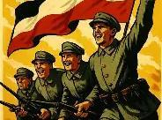
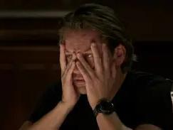
10 kenmerken van propaganda
Uit Morelli “Falsehood in wartime”
Wij willen geen oorlog, hoor!
Het andere land is verantwoordelijk voor de oorlog.
De vijandelijke leider lijkt op de duivel.
Wij hebben een nobel doel (goed, mooi) - geen eigenbelang.
De vijand begaat bewust wreedheden en gebruikt foute wapens.
Wij maken per ongeluk weleens een foutje.
Wij lijden heel weinig verliezen - De verliezen van de vijand zijn enorm.
Onze zaak is heilig en wordt gesteund door onze god.
Wie aan onze oorlog twijfelt, is een verrader!
Wat denken jullie daarvan?

Slide 67
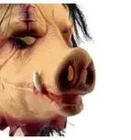
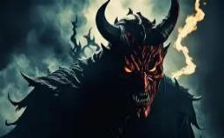
Drie stappen van ontmenselijking
Het is veel gemakkelijker om dieren dood te maken dan mensen.
En daar maken de leiders graag gebruik van:
Die mensen zijn honden, of varkens! (geen mensen)
Hun leider is de duivel!
Ze verdienen het om allemaal dood te gaan!
Klopt dat? Zijn het echt geen mensen?
Geloven mensen dit?
Ja, dat gaat erin als koek

Slide 68


Enthousiast ??
Al deze propaganda kan zelfs leiden tot
oorlogs-enthousiasme!
Het is zelfs gebeurd dat soldaten zingend de oorlog in gingen.
En later (als je beste vriend of vriendin wordt doodgeschoten) merk je pas dat het helemaal niet leuk is!
Maar ja, dan is die oorlog niet meer te stoppen.
Kan dat? Kan je echt enthousiast worden voor een oorlog?
Ben jij wel eens enthousiast geweest over een aanval?

Slide 69
Bijna dezelfde oude vraag…
Tja …
als je het zo bekijkt …
Wat vind je dan?
  Moeten wij ons laten aanpraten om oorlog te voeren?
  Of moeten we het weigeren? (Maar wat gebeurt er dan?)
  Weet niet? (handen opsteken)

Slide 70


Tussenevaluatie
Wat viel je op in deze les?
Wat vond je interessant?
Wat heb je geleerd?
Waarover wil je nog verder nadenken of praten?
Leerkracht: Je kan dit mondeling doen, of schriftelijk
(dat kost meer tijd, maar je maakt het wel meetbaar,
voor de schoolleiding of voor de inspectie)

Slide 71
Tussenevaluatie leerkracht
Laat ons weten wat je vond!
Wat viel je op in deze les?
Was het gemakkelijk? Moeilijk?
Wat heb je geleerd?
  Van de les?
  Van je leerlingen?
Wat kan beter?
Wil je nog verder praten of meedenken? Graag!
info@huisvanerasmus.nl
06-54341956 (Sander)

Slide 72
Deel 7
Oorlog en Vrede
Hoe voorkom je een oorlog?
St. Erasmushuis:
Sander van Reedt Dortland
Levendig Uitgever:
Jeroen Hoogerwerf

Slide 73

Leerkracht :
Leerkracht,
Laten we wel wezen: als de machthebbers van een land eenmaal hebben besloten een oorlog te starten, is het bijna onmogelijk om daar iets tegen te doen. Zeker als scholier. Je hebt niet eens stemrecht!
Maar toch willen we de leerlingen enige hoop geven.
Reële hoop, geen valse hoop.

Slide 74


Stel je eens voor …
… Dat twee landen oorlog voeren.
… Of dat een ander land ons land aanvalt.
… Of dat ons land besluit een ander land aan te vallen!
    (Dat kunnen wij ons nauwelijks voorstellen, maar voor mensen in de Verenigde Staten, Rusland, of Israël, is dat best mogelijk)
Wat kan je daar dan aan doen?
En wat als je daar misschien wel blij mee bent?

Slide 75


Kan je …
… Tegen de president van dat land zeggen dat hij moet stoppen?
… Of aan die president een brief sturen?
… Niet meedoen met die oorlog? Hoe dan? Mag dat?
Dienst weigeren, onderduiken, niet schieten, weglopen/deserteren
…Of vechten tegen die oorlog? Hoe dan?
Proberen soldaten tegen te houden, aanslagen plegen, niet meer stemmen op die partij
Hoeveel maakt dat uit?

Slide 76

Hoeveel maakt dat uit?
Eigenlijk is er maar heel weinig wat je kunt doen.
Want ze gaan toch gewoon door met die oorlog.
    En door alle propaganda (vorige hoofdstuk) kunnen ze eigenlijk niet meer terug ☹.
Het is eigenlijk hetzelfde als op straat:
Als twee mensen willen vechten,
dan kan je er wel tussen in springen,
maar dat is best gevaarlijk (kan alleen als je heel sterk bent)
en dan gaan ze ergens anders, of later, toch vechten
Kan je dan helemaal niets doen?

Slide 77


Wat kan ik doen…?
Kun je in je eentje een oorlog stoppen?
Het enige dat je kunt doen, is je vriend(inn)en, broers, zussen duidelijk maken dat we niet alle propaganda mogen geloven.
(zie vorig hoofdstuk)
Kun je samen met (veel) andere mensen een oorlog stoppen?
Hoe dan?

Slide 78


Wat kan je dan wel doen?
Eigenlijk kan je maar weinig doen tegen een oorlog
Je hebt gewoon de kracht (en de macht) niet om dat te doen
Het enige is om met zijn allen de straat op te gaan
Demonstreren, noemen we dat
Hoeveel maakt dat uit?

Slide 79
Wat kan je dan wel doen?
Demonstraties lijken niet veel uit te maken.
Want je hebt niet het gevoel dat je echt iets doet.
Je gebruikt geen kracht, geen wapens, helemaal niets,
alleen maar een paar spandoeken.
Maar toch hebben demonstraties in het verleden best wel wat uitgemaakt.
Niet in het begin; dan luisteren ze niet.
Maar als die protesten steeds groter worden,
dan gaan ze misschien wel luisteren.
Maakt het uit of het om ons land gaat, of om een ander land?

Slide 80


Demonstraties
In Nederland en België zijn vreedzame demonstraties toegestaan.
    Maar in veel andere landen worden ze neergeslagen
    door het leger of de politie.
Hoe voel jij je, als jij die politieagent bent? Kan je weigeren?
Demonstreren is in veel landen strafbaar.
Soms staat er zelfs de doodstraf op.
Maar toch gaan - ook daar – soms duizenden mensen
de straat op …
Wat zou jij doen? Zou je gaan demonstreren?

Slide 81
Deel 8
Oorlog en Vrede
Gevolgen van bewapening
St. Erasmushuis:
Sander van Reedt Dortland
Levendig Uitgever:
Jeroen Hoogerwerf

Slide 82


Leerkracht :
Dit is geen les voor een beginnende leerkracht.
Of voor een lastige groep.
Je moet stevig in je schoenen staan voor dit hoofdstuk.
Lees het dus svp eerst even door!
Voordat je eraan begint …

Slide 83

Stel je eens voor …
… dat er ruzie is op straat.
… en dat die ruzie uit de hand loopt.
… er zijn “omstanders” die zich ermee gaan bemoeien.
… en het loopt uit op vechten!
… eerst twee mensen.
… en dan nog veel meer mensen.
Is dat oorlog?
Maakt het uit wie de sterkste is?

Slide 84
Stel je eens voor … 2
… dat de mensen niet alleen vuisten hebben.
… maar dat iemand een mes bij zich heeft
(alleen maar voor zelfverdediging, hoor!).
… en dat juist hij (of zij) bij de groep hoort die aan het verliezen is.
Wat doet hij (of zij) dan?
En wat doen de anderen?

Slide 85

Stel je eens voor … 3
… dat niet 1 iemand een mes bij zich heeft,
… maar iedereen!
(alleen maar voor zelfverdediging, hoor!)
Wat doen ze dan? Vooral als ze aan het verliezen zijn?
En wat doen de anderen?
Kunnen de omstanders nog iets doen?

Slide 86


Een stapje groter…
Je loopt op straat…
A … en niemand is gewapend,
B … en je weet zeker dat iedereen een gun bij zich heeft
(alleen maar voor zelfverdediging, hoor!)
Dus iedereen is bang voor iedereen!
Is de kans groter op problemen bij A? of bij B?
Kunnen de omstanders dan nog iets doen?
En als er nu maar een paar mensen een wapen hebben,
kunnen de omstanders dan nog wel iets doen?

Slide 87
Alleen maar vragen …
Dus:
Is het beter als niemand een wapen heeft?
Of is het beter als iedereen gewapend is?
Voor het VO:
Ken jij een land waar heel veel mensen gewapend zijn?
En gaat het daar weleens mis?

Slide 88


Nog een stapje groter …
Deze twee sheets zijn meer voor het VO
Stel je voor …
Je leeft in een vreedzame wereld A, en landen hebben weinig wapens (zoals bijvoorbeeld Nederland en België).
Die landen “kunnen” ook niet zoveel. Maar ze voelen zich veilig.
En stel je eens voor …
Je leeft in een vreedzame wereld B, en alle landen geven miljarden uit aan bewapening!
In welke wereld, A of B, is de grootste kans op problemen?
En in welke wereld wil jij wonen?

Slide 89

Meer vragen dan antwoorden
En in welke wereld wonen wij? A of B?
Kunnen we nog terug van B naar A?
Is dat de schuld van Amerika?
Of is dat de schuld van Rusland?
Of is dat de schuld van Israël?
Of van China?
Of van iemand anders?
Of van ons allemaal??

Slide 90

Uitleven
Herken je dit?
Je moet je altijd netjes gedragen.
Je moet je altijd inhouden.
Je moet altijd blijven praten – slaan mag absoluut niet.
Maar sommige mensen zijn nu eenmaal beter met woorden
dan ik!
Is het dan niet heerlijk om jezelf eens te laten gaan?
Om die vervelende jongen / meid eens stevig in elkaar te slaan?
Hoe voelt dat? Mag dat?
Maakt het uit of je zelf ook een blauw oog krijgt?

Slide 91
Uitleven
Ook landen hebben dat!
We moeten ons altijd netjes gedragen.
We moeten ons altijd inhouden.
We moeten altijd blijven praten – diplomatie, noemen ze dat.
Maar sommige andere landen hebben een betere propaganda (en krijgen dus meer gelijk in de kranten en op internet)
dan wij!
Hoe denk je dat zo’n land zich voelt?
Willen zij zich niet eens helemaal laten gaan?
Maakt het dan uit of ze zelf ook slachtoffers (doden) krijgen?
Hoeveel doden kunnen ze dan nog goed vinden?

Slide 92
Bewapenen?
Een bekend spreekwoord (nogmaals):
Als je vrede wilt …
… moet je je voorbereiden op oorlog.

Slide 93
Bijna dezelfde oude vraag …
Als je het zo bekijkt …
Wat vind je dan?
  Moeten wij ons bewapenen? (Dan zijn we sterk)
  Of juist niet? (Maar dan ben je wel kwetsbaar)
  Weet niet? (handen opsteken)

Slide 94
Deel 9
Oorlog en Vrede
Pacifisme
St. Erasmushuis:
Sander van Reedt Dortland
Levendig Uitgever:
Jeroen Hoogerwerf

Slide 95


Erasmus: 500 jaar geleden
(En nog steeds is er niets veranderd)
Erasmus heeft de “Klacht van de Vrede” geschreven.
Wat denk je dat hij daarmee bedoelde?
Hint:
Mevrouw Vrede wil het beste voor de wereld.
En de Oorlog doet de slechtste dingen voor de wereld.
Wat denk je – wat was de klacht van Mevrouw Vrede?

Slide 96

Erasmus: 500 jaar geleden
(En nog steeds is er niets veranderd)
Mevrouw Vrede klaagde natuurlijk
dat niemand naar haar luistert,
dat iedereen toch oorlog voert,
terwijl zij veel beter is voor de wereld dan de Oorlog.
Erasmus was tegen elke vorm van oorlog.
Misschien was hij wel de eerste pacifist ter wereld! (een pacifist wil niets met oorlog te maken hebben; ook geen wapens hebben)

Slide 97
Erasmus: 500 jaar geleden
(En nog steeds is er niets veranderd)
Nog twee beroemde adagia (spreekwoorden) van Erasmus:
“Beter een onrechtvaardige vrede
dan een rechtvaardige oorlog!”
(die hadden we al gezien) En:
“Oorlog is fijn … voor mensen die hem niet kennen!
En een spreekwoord uit de bijbel:
“Als iemand je op de rechter-wang slaat,
verdedig je dan niet, maar keer je linker-wang toe.”
Spreekwoorden zijn toch niet dom?

Slide 98


Wat is dat, een pacifist?
Uit het woordenboek:
Een pacifist is iemand
die op het standpunt staat
dat geweld geen geschikt middel is
om problemen op te lossen.
Is dat niet mooi? Is dat niet goed, dan?
En hoe moeten problemen dan wel opgelost worden?

Slide 99

Nog een keer…
Een pacifist is iemand
die op het standpunt staat
dat geweld geen geschikt middel is
om problemen op te lossen.
Maar wat als er ingebroken wordt in je huis?
Of wat doe je als je op straat overvallen wordt?
Praten, praten, praten, totdat die overvaller je loslaat?

Slide 100


Hoe doen landen dat?
Een pacifistisch land
staat op het standpunt
dat geweld geen geschikt middel is
om problemen tussen landen
op te lossen.
Dat klopt toch? We hebben toch gezien dat bewapening de wereld alleen maar gevaarlijker maakt?
Praten (diplomatie) is toch altijd beter?
En waarom zou een ander land ons aanvallen??

Slide 101


Wat deden ze in het verleden?
Zijn er voorbeelden uit het verleden van pacifisme?
Jazeker! Kort voor de tweede wereldoorlog (WO2)hadden we de beweging “Het gebroken geweertje”.
Natuurlijk! Want we waren in WO1 toch ook neutraal gebleven?
Heeft dat gewerkt?
En de Britse premier Chamberlain had de appeasement (verzoening), om Hitler (wie was dat?) tot bedaren te brengen.
Wie doen dat nu - appeasement? En werkt dat? Hoe lang?
En nu is er een beweging “No to NATO”,
die wil de hele NAVO (wat is dat?) opheffen

Slide 102
En nu de kern-vraag
Heeft een pacifist gelijk? Bewapening is toch slecht?
Of is een pacifist dom?
Of naïef? (weet niet hoe de wereld werkt)
Is het goed dat er ook pacifisten zijn?
Kan dat echt niet? een wereld zonder oorlog?

Slide 103
Bijna dezelfde oude vraag…
Tja …
Als je het zo bekijkt …
Wat vind je dan?
  Moeten wij ons bewapenen en oorlog voeren?
  Of moeten we pacifistisch zijn?
  Weet niet? (handen opsteken)

Slide 104
Deel 10
Oorlog en Vrede
Religieuze oorlogen
St. Erasmushuis:
Sander van Reedt Dortland
Levendig Uitgever:
Jeroen Hoogerwerf

Slide 105


500 jaar geleden
500 jaar geleden
had je in Europa
alleen maar de Katholieke Kerk.
Andere Christelijke stromingen
(Protestants, Hervormd, en vele andere)
waren er nog niet.
En van de Islam hadden we alleen maar gehoord!
We hadden wel gehoord van de oude Griekse en Romeinse goden.
Maar ja, dat was bijgeloof …
(net zoals 3x niezen geeft mooi weer)
(Wie gelooft dat?)
Eén godsdienst in heel Europa! Dat is toch prachtig?

Slide 106


500 jaar geleden
Alle koningen waren dus ook Katholiek.
En de kerk was onderdeel van de staat (het land).
De Paus (het hoofd van de Katholieke kerk)
had zelfs een groot leger!
Nu is dat in Europa niet meer zo – kerk en staat zijn gescheiden.
Maar in heel veel andere landen is die koppeling er wel
… dat is wel zo duidelijk …
Wat vind je:
Is het beter als er één geloof is in een land?
Optioneel: Er is toch maar 1 geloof?

Slide 107


500 jaar geleden
(En nog steeds is er niets veranderd)
De kerk was heel rijk.
Ze spraken alleen maar Latijn.
Als je genoeg geld gaf, dan kwam je vanzelf in de hemel!
Er waren mensen,
die wilden van de Katholieke kerk af
en hun eigen geloof volgen – alleen volgens de bijbel.
Dat waren de “Protestanten”,
zoals Luther in Duitsland en Calvijn in Frankrijk en NL.
(en Savonarola in Italië en Zwingli in Zwitserland en Hendrik VIII in Engeland)
Zij hebben allemaal hun eigen religie (geloof) opgericht.
Is dat goed? Al die verschillende geloven?

Slide 108

500 jaar geleden
(En nog steeds is er niets veranderd)
Erasmus vond dat vreselijk
en probeerde het geloof te veranderen,
maar wel binnen de Katholieke kerk.
Is dat beter, van binnenuit?
Hoe zien ze jou dan?
En wat doe je als de hoge bazen daar niet aan willen meedoen?

Slide 109


500 jaar geleden
(En nog steeds is er niets veranderd)
De hoge bazen van de Katholieke kerk wilden geen verandering.
Maar iedereen vond nog steeds dat je in één land één geloof moest hebben.
Dus een koning moest een keuze maken: Katholiek of Protestants.
Sommige koningen vonden het best moeilijk om te kiezen.
Uiteindelijk heeft dat geleid tot 100 jaar religieuze oorlogen!
Burgeroorlogen (binnen een land)
En oorlogen tussen landen onderling

Slide 110

500 jaar geleden
(En nog steeds is er niets veranderd)
Een van die oorlogen was
de Tachtigjarige Oorlog tussen Nederland en Spanje.
(Spanje was Katholiek, en de baas over Nederland)
Na 80 jaar was Nederland vrij van Spanje.
En besloot dat er vrijheid van geloof moest zijn.
Zo ontstond het eerste land zonder staatsgodsdienst!
Is dat beter, vrijheid van godsdienst?
Of geeft dat alleen maar problemen?

Slide 111

500 jaar geleden…
En nu naar vandaag
Gelukkig zijn al die oorlogen nu beëindigd
Er zijn nu veel landen met vrijheid van godsdienst.
Maar er zijn ook veel landen met een verplichte godsdienst.
Of met een staatsgodsdienst
en dan worden de “andere” mensen achtergesteld.
Er zijn veel mensen die dat juist willen! Zo wil hun God het toch?
Zij zijn zelfs bereid daar oorlog om te voeren.
Is dat beter, één godsdienst?
Of toch liever vrijheid?
Optionele vraag:
Wil God dat wel, vrijheid?

Slide 112
Bijna dezelfde oude vraag…
Tja …
als je het zo bekijkt …
Wat vind je dan?
  Moeten wij oorlog voeren over ons geloof? Dat is toch heilig?
  Of moeten we iedereen zelf laten bepalen wat die gelooft?
  Weet niet? (handen opsteken)

Slide 113
Deel 11
Oorlog en Vrede
Oorlog by Proxy
St. Erasmushuis:
Sander van Reedt Dortland
Levendig Uitgever:
Jeroen Hoogerwerf

Slide 114


Waarom zelf oorlog voeren?
Rond 1980 werd er een verschrikkelijke oorlog gevoerd
tussen Noord-Vietnam en Zuid-Vietnam.
Maar eigenlijk was dat een oorlog:
- tussen het kapitalisme - met Amerika als sterkste land
- en het communisme - van de Sovjet-Unie (nu Rusland) en China
(Dat zijn twee verschillende staatsvormen,
die bang waren voor elkaar)
We leggen dat hier nu niet verder uit.
Heel Vietnam werd kapot geschoten met hulp van die grote landen, terwijl Amerika, Rusland en China zelf niet geraakt werden.
De soldaten vochten wel, maar thuis was het veilig.

Slide 115


Protesteren
Die oorlog werd gekker en gekker.
En veel mensen in de hele wereld,
maar ook in Amerika
hebben zich daartegen uitgesproken.
Protesteren, noemen we dat.
Dus dat helpt wel!
Ook al kan het lang duren voordat ze luisteren.
Wil jij ook wel eens protesteren tegen een oorlog?

Slide 116



Waarom zelf oorlog voeren?
In 2022 viel Rusland Oekraïne binnen.
Rusland was veel sterker,
maar de Oekraïners vochten dapper terug.
En wij gingen ze helpen, met geld en met oorlogsmaterieel
Want we waren bang dat Rusland,
na Oekraïne,
naar ons zou komen.
Maar we gingen niet meevechten – we stuurden geen soldaten.
Wat vind je – is dat eerlijk?
Banksy

Slide 117


Waarom zelf oorlog voeren?
Dat noemen we een “Oorlog by Proxy”:
Een ander land jouw oorlog laten uitvechten.
Er zijn nu meer Oekraïners doodgegaan
dan als we Rusland hadden laten winnen.
Dan was de oorlog snel voorbij geweest.
Erasmus zei toch: “Beter een onrechtvaardige vrede
dan een rechtvaardige oorlog”?
Maar dan waren de Oekraïners nu niet meer vrij geweest.
En dan hadden we misschien zelf moeten gaan vechten!
Wat vind je – is dat eerlijk?
Hadden we een keuze om het anders te doen?
Is er eigenlijk wel een antwoord op deze vragen??

Slide 118
Bijna dezelfde oude vraag…
Tja …
als je het zo bekijkt …
Wat vind je dan?
  Moeten wij oorlog laten voeren door iemand anders?
  Of moeten we zelf gaan vechten?
  Weet niet? (handen opsteken)

Slide 119
Deel 12
Oorlog en Vrede
Hoe stop je een oorlog
St. Erasmushuis:
Sander van Reedt Dortland
Levendig Uitgever:
Jeroen Hoogerwerf

Slide 120


Tja…
Alles is kapot geschoten.
Er zijn veel doden.
Het is niet gegaan zoals je gehoopt had.
Iedereen is moe van die oorlog.
En niemand wil doorgaan …
Kan je dan gewoon stoppen met die #@$% oorlog?

Slide 121


Op straat
Bij een wedstrijd kickboksen is het duidelijk.
Na zoveel ronden van zoveel minuten is het voorbij.
De scheidsrechter zegt wie de winnaar is.
Je geeft elkaar een hand, en het gevecht is voorbij.
Hoe zit dat bij een vechtpartij op straat?
Waar geen scheidsrechter bij is?
Worden dan de regels gevolgd?
En is er dan een winnaar? En een verliezer?
Kan je elkaar een hand geven en stoppen?

Slide 122
Gelden de regels?
Wat denk je: lijkt een oorlog meer op een wedstrijd kickboksen,
of meer op een straatgevecht?
Het sterkste land heeft gewonnen als de ander niet meer verder kan vechten.
De sterkste kan alles bepalen, bijvoorbeeld:
De ander moet land weggeven.
De ander moet geld betalen om alles weer op te bouwen.
De ander mag geen leger meer hebben.
Is dat eerlijk?

Slide 123


Een voorbeeld
De Eerste Wereldoorlog (1914 – 1918) begon met iedereen tegen iedereen. Alle landen hadden wel een hekel aan een ander land. En er was veel propaganda (zie hoofdstuk 6).
Dus de meeste landen wilden graag oorlog voeren.
Uiteindelijk werd de oorlog vooral uitgevochten, in België en Frankrijk, tussen Duitsland en Engeland (het Verenigd Koninkrijk).
Duitsland had weinig koloniën. Maar Engeland had veel koloniën. Dus zij lieten Canada, Australië en Nieuw Zeeland mee vechten. En de VS (Amerika) gingen ook meehelpen.
Dus Duitsland verloor, en moest alles betalen!
Herstelbetalingen noemen we dat.
Was dat eerlijk?

Slide 124


Een voorbeeld
Bijvoorbeeld de Belgische stad Ieper werd op kosten van Duitsland
helemaal opnieuw, in de oude stijl, weer opgebouwd.
Terwijl ook Duitsland weer opgebouwd moest worden.
De Duitsers hebben meer dan tien jaar in armoede geleefd.
Het was erg onveilig; er waren veel straatbendes.
En wat gebeurde er toen, denk je?

Slide 125


Een voorbeeld
Uiteindelijk kwam er iemand die zei
Dat Duitsland geen herstelbetalingen meer zou doen
En die daarom de economie weer kon opbouwen
En die weer een leger begon
De andere landen waren nog moe van de oorlog, en deden niets
Wie was dat?

Slide 126


Een voorbeeld
Dus de Tweede Wereldoorlog was een direct gevolg
van hoe de geallieerden (Engeland en zo)
de Eerste Wereldoorlog hadden beëindigd !
Hoe moet het dan?

Slide 127


Een voorbeeld
De Tweede Wereldoorlog is (opnieuw) door de geallieerden gewonnen. Nog veel duidelijker dan de Eerste Wereldoorlog. Het grootste verschil was dat Rusland bleef meedoen.
Dus we hadden opnieuw Duitsland alles kunnen laten betalen. Maar toen hadden we geleerd van de eerste keer …
Wat denk je dat de geallieerden (Engeland, Rusland en de VS) toen gedaan hebben?

Slide 128


Een voorbeeld
Generaal Marshall stelde voor om hen niet te laten betalen, maar juist om te helpen!
Met heel veel geld, de “Marshallhulp”
Kun je je dat voorstellen? Dat je een gevecht (op straat) wint,
en de verliezer nog geld mee geeft ook?
Heeft dat gewerkt? Is Duitsland nu een vriend of een vijand?

Slide 129


Nogmaals: gelden de regels?
Wat als een oorlog geen duidelijke winnaar of verliezer heeft?
Het mooie is dan dat niemand zich de sterkste hoeft te voelen.
Kun je elkaar dan een hand geven en stoppen?
Het is heel moeilijk om een oorlog te stoppen.
Want als jij stopt dan kan de ander zeggen dat hij gewonnen heeft
en je kunt nooit meer terug naar de situatie van voor de oorlog.
Omdat er veel kapot is en veel mensen dood zijn.

Slide 130
Nog één keer dezelfde vraag !
Tja …
Als je het zo bekijkt …
Wat vind je dan?
  Moet je aan een oorlog beginnen?
  En als je heel zeker weet dat je wint? (niemand weet dat)
  Of liever niet? (handen opsteken)
En als je wint, moet je dan respect hebben voor de vijand?

Slide 131
Eindevaluatie
Leerkracht: Je kan dit mondeling doen, of schriftelijk
(dat kost meer tijd, maar je maakt het wel meetbaar,
voor de schoolleiding of voor de inspectie)
Wat viel je op in deze les?
Wat vond je interessant?
Wat heb je geleerd?
Waarover wil je nog verder nadenken of praten?

Slide 132
Eindevaluatie leerkracht
Laat ons weten wat je vond!
Wat viel je op in deze les?
Was het gemakkelijk? Moeilijk?
Wat heb je geleerd?
  Van de les?
  Van je leerlingen?
Wat kan beter?
Wil je nog verder praten of meedenken? Graag!
info@huisvanerasmus.nl
06-54341956 (Sander)

